Slide 1


SIMPLE PRESENTATION TEMPLATES
기후 변화가 어류에 미치는 영향
수온 상승이 어류 어획량에 미치는 영향
4조
구성윤, 안윤호, 안효준, 도영훈
A simple presentation template suitable for both long and short articles
2024.07.25

Slide 2
SIMPLE PRESENTATION TEMPLATES
- 기후 변화에 따른 한국 근해의 수온 변화를 분석하고 수온 변화와 어획량의 상관관계를 분석하고 결과 도출
- 난류성 어종과 한류성 어종을 나누어 어획량 추이를 파악하고 수온과의 상관관계 파악
선정 배경 및 분석 범위
A simple presentation template suitable for both long and short articles
2024.08.01

Slide 3
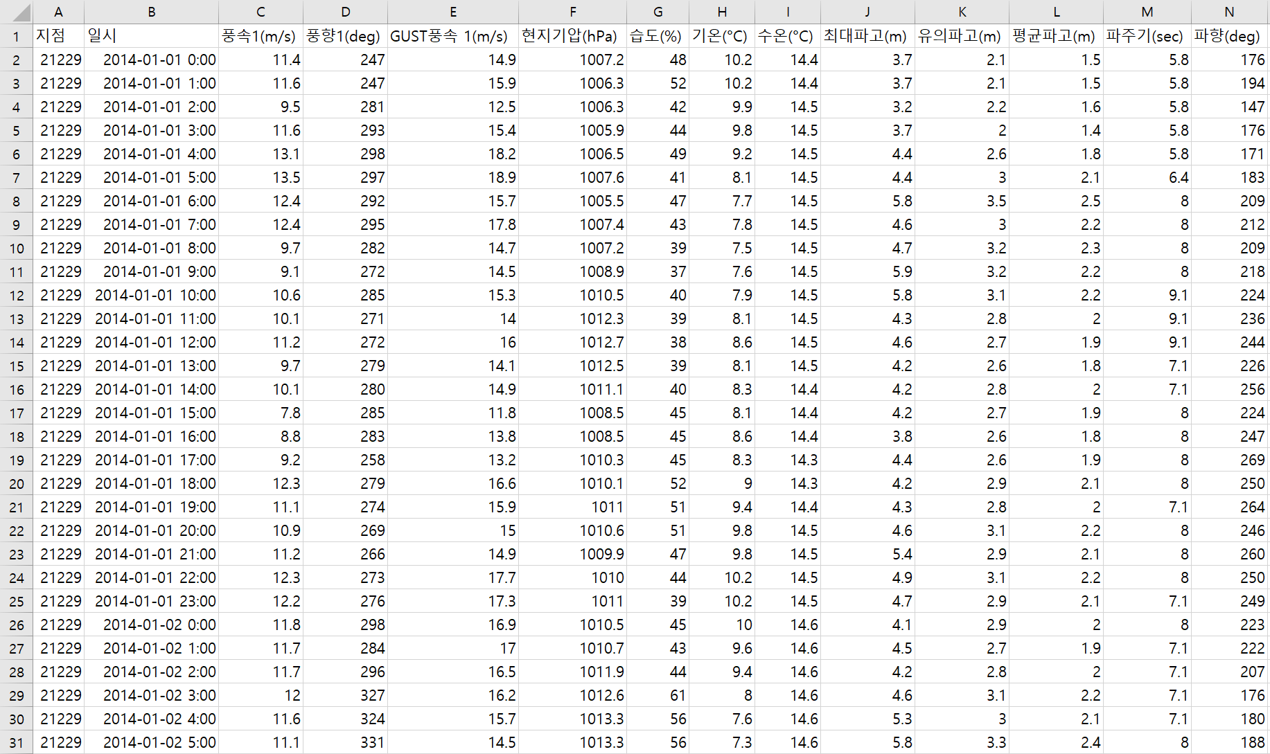
SIMPLE PRESENTATION TEMPLATES
데이터 관련 설명
컬럼 종류
필요 컬럼: 일시, 수온(°C)
출처 : 기상청 기상자료개방포털 (해양)
데이터 파일명 : water_temp_2014.csv ~ water_temp_2023.csv
A simple presentation template suitable for both long and short articles
2024.07.25

Slide 4
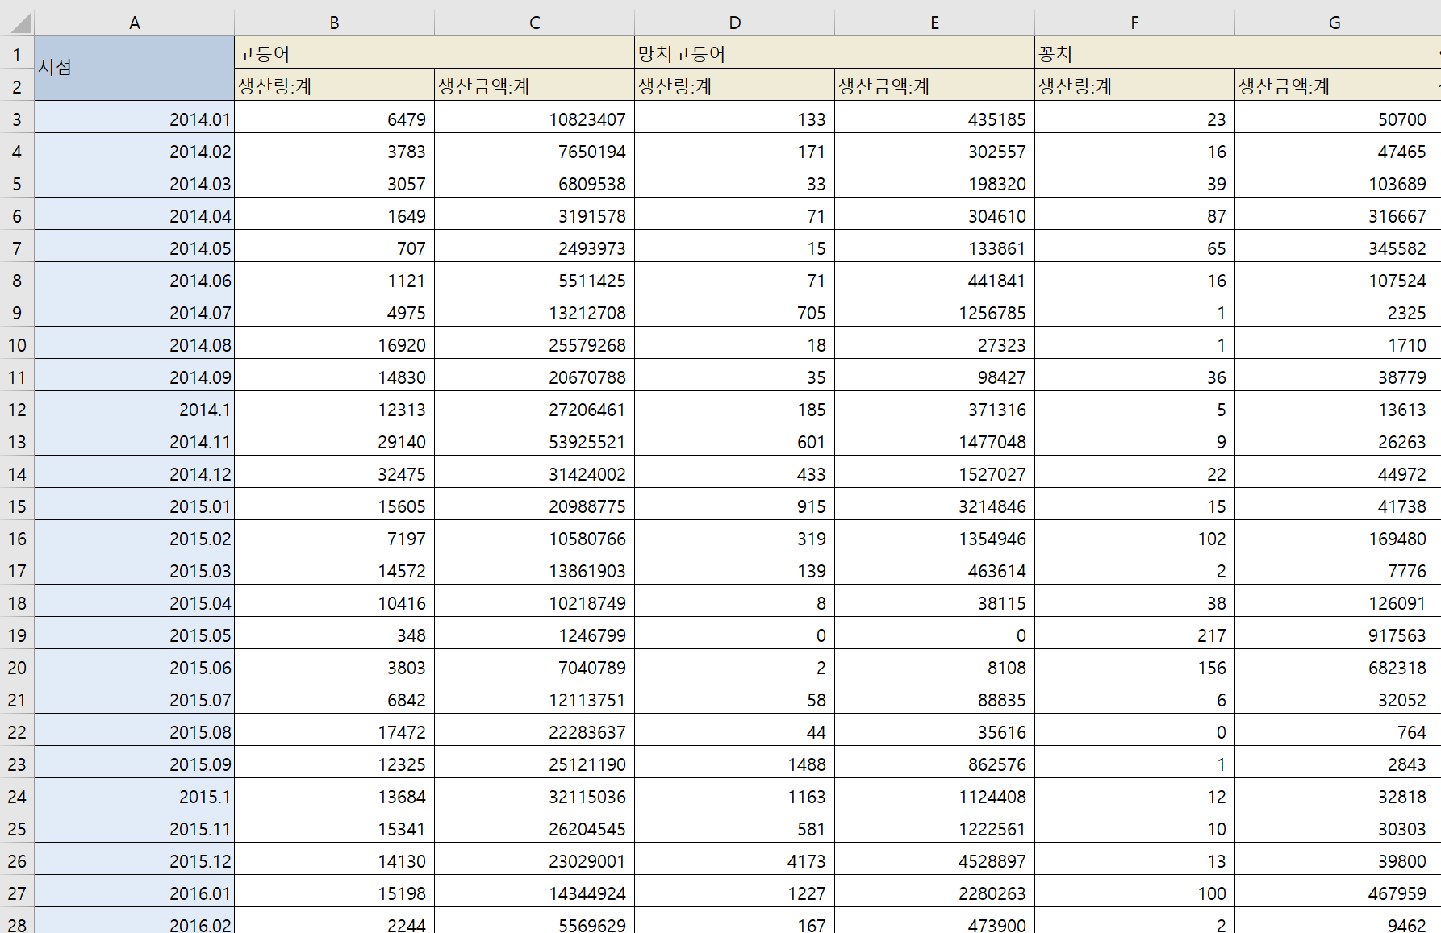
SIMPLE PRESENTATION TEMPLATES
데이터 관련 설명
컬럼 종류
필요 컬럼: 시점, 꽁치 (생산량:계)
출처 : 통계청 (어업생산동향조사)
데이터 파일명 : 어업별_품종별_통계.xlsx
A simple presentation template suitable for both long and short articles
2024.07.25

Slide 5
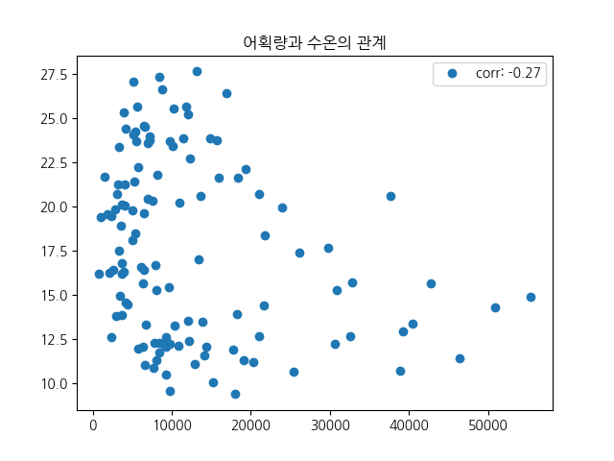
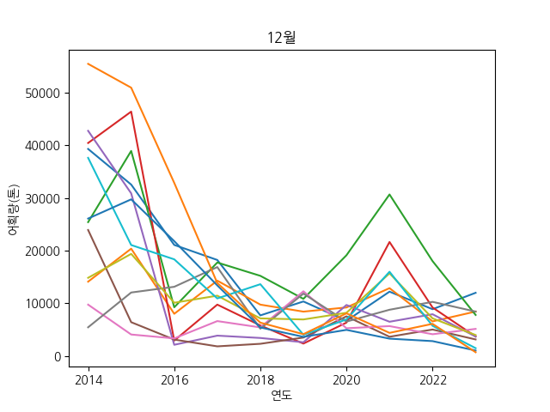
수온과 오징어 어획량의 관계
> 수온과 오징어 어획량 간에 큰 상관관계가 존재하지 않았다
> 하지만, 수온이 일정 이상 올라가면 오징어 수확량이 크게 줄어든 것을 확일 할 수 있다

Slide 6
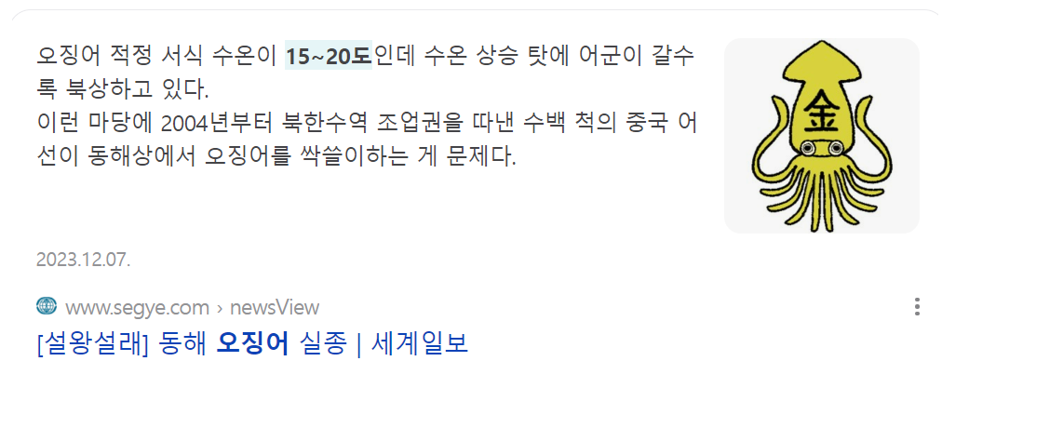
수온과 오징어 어획량의 관계
출처: 세계일보 (https://www.segye.com/newsView/20231206519072)
=> 수온이 20도 이상이 되면 오징어의 적정 서식 수온에서 벗어나게 된다

Slide 7
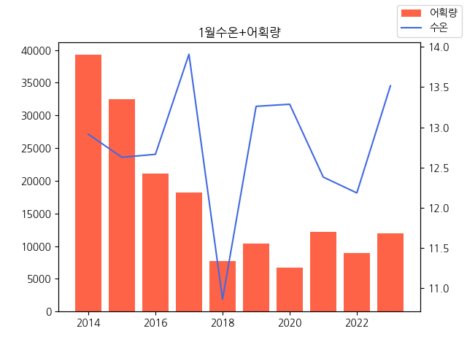
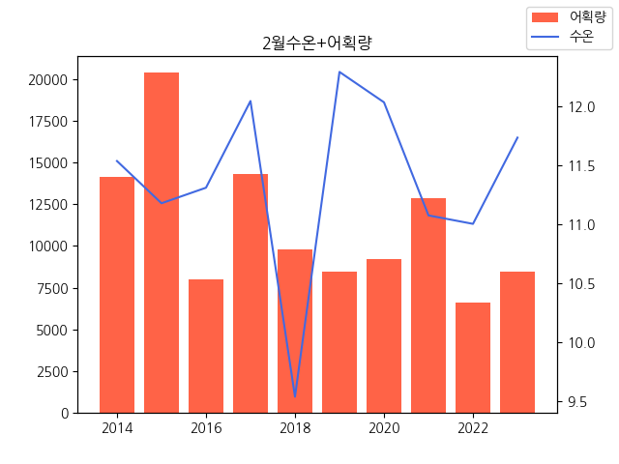
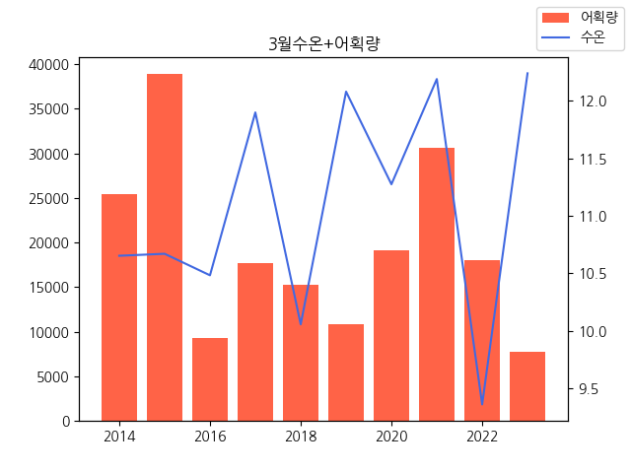
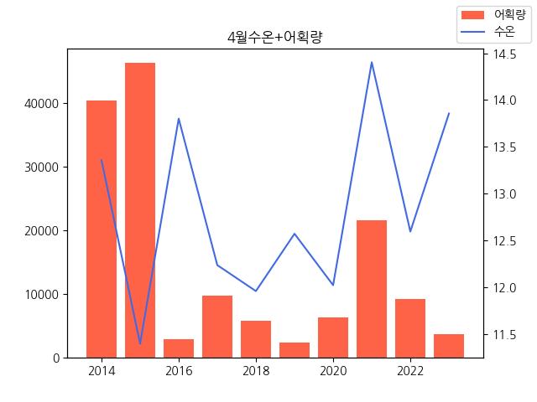
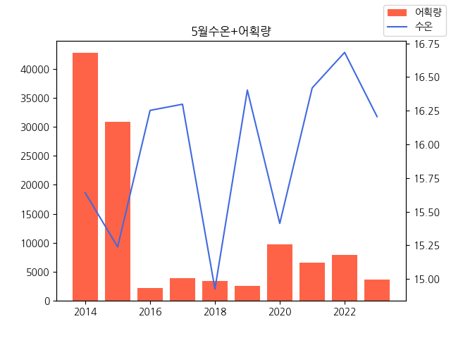
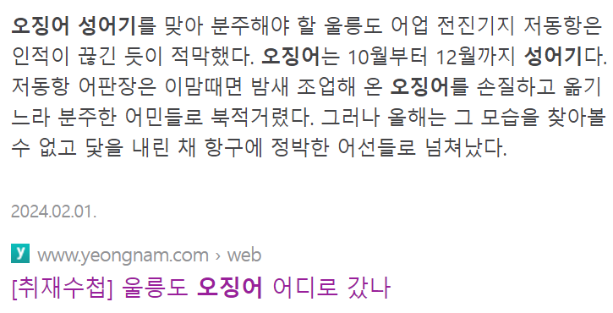
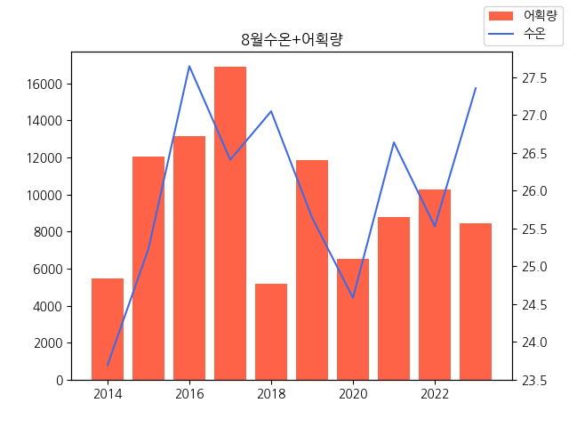
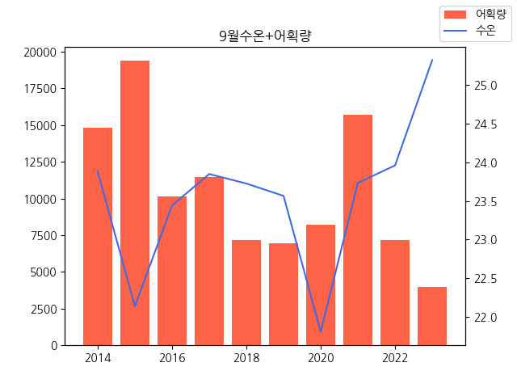
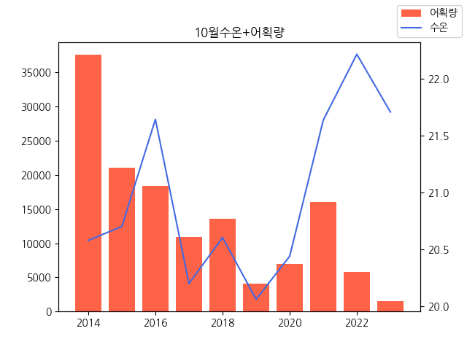
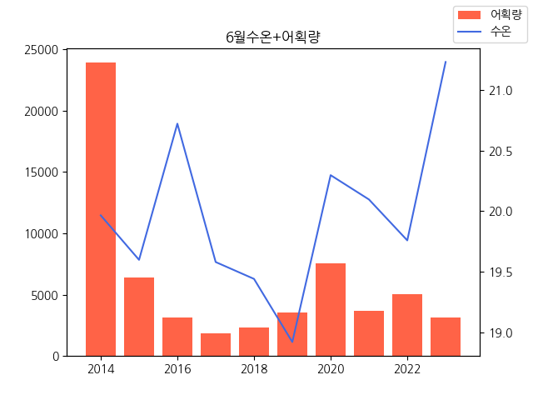
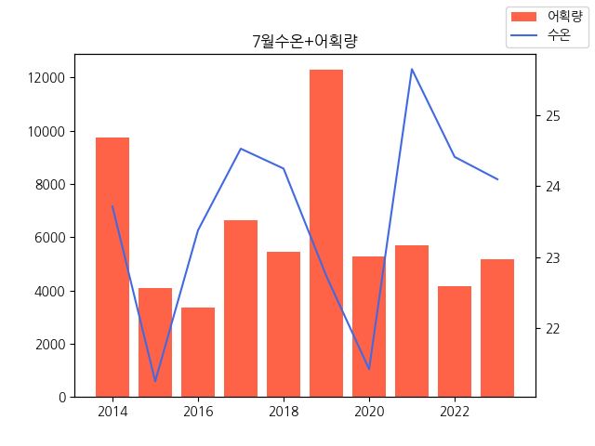
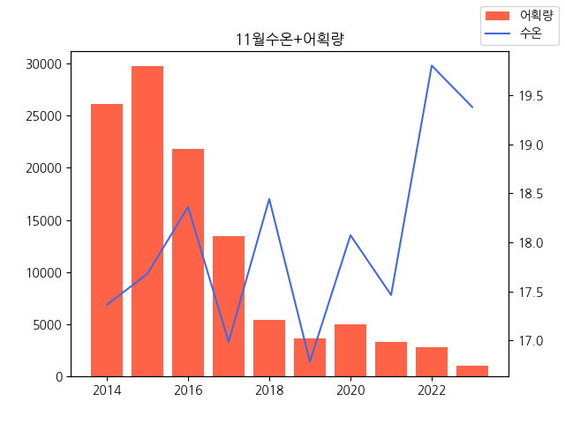
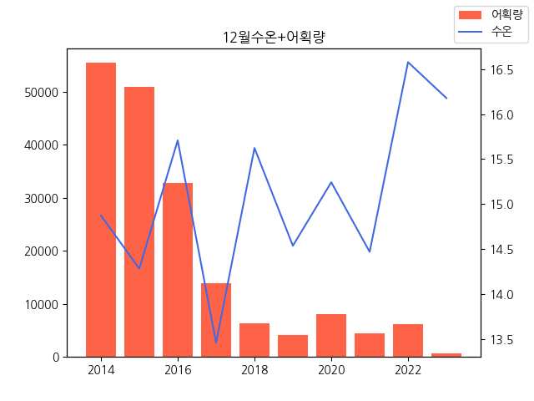
수온과 오징어 어획량의 변화
Notes:
오징어 금어기 기간이 초여름

Slide 8
수온과 오징어 어획량의 변화
=> 수온이 지속적으로 상승함에 따라 오징어 어획량이 감소한 것으로 보인다

Slide 9
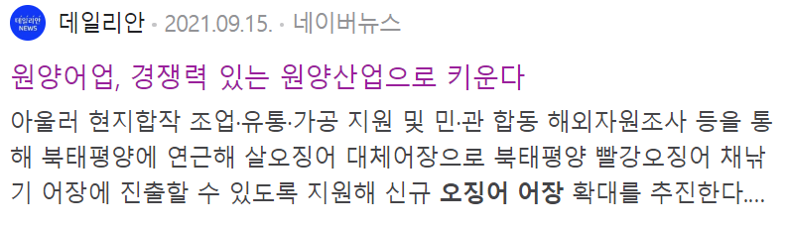
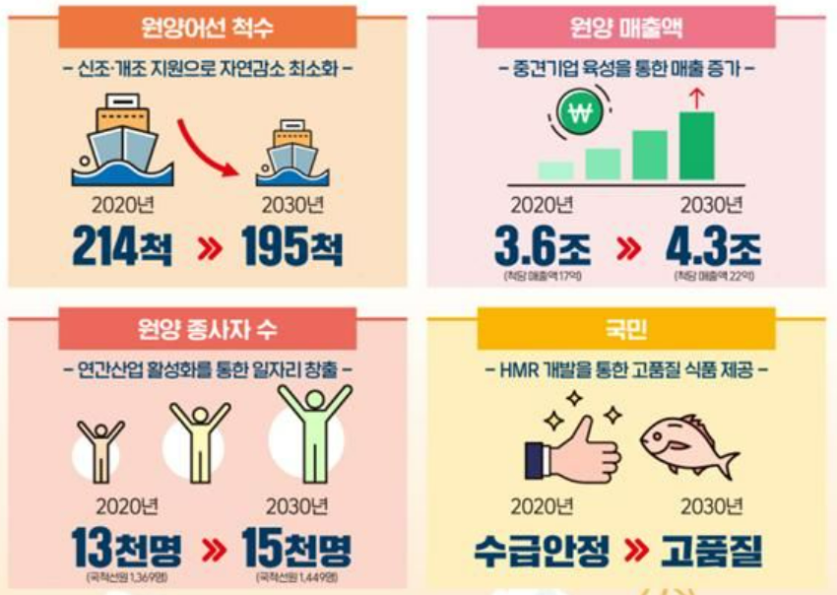
수온과 오징어 어획량의 변화 + 특이점
개체 수에 변화가 있을까?
Notes:
원양어업 지원 + 신규 오징어 어장 확대 추진

Slide 10
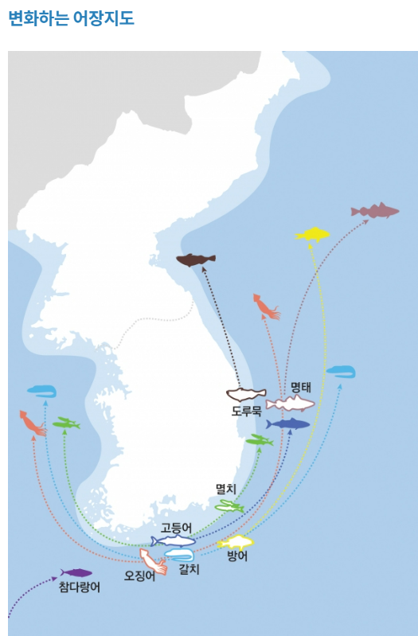
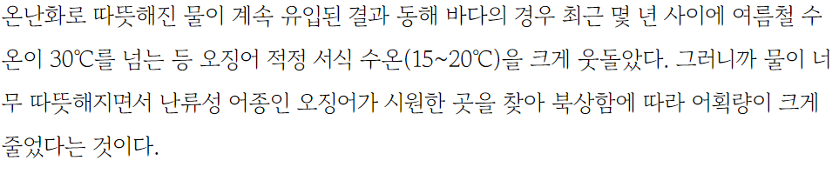
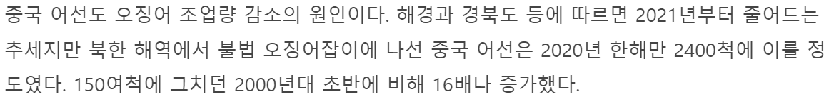
그 많던 오징어는 어디로 갔나
오징어는 주로 가을과 겨울에 산란을 하는데, 수온이 높으면 알과 치어의 생존율이 떨어진다. 북한과 중국이 공동 어로 협약을 맺으면서, 중국 저인망 어선들이 북한 수역에서 오징어를 잡아들이는 탓도 있다.
출처: 시사in (https://www.sisain.co.kr/news/articleView.html?idxno=52303)
출처: 서울Pn (https://go.seoul.co.kr/news/newsView.php?id=20240430009003&wlog_tag3=naver)
출처: 현대해양 (https://www.hdhy.co.kr/news/articleView.html?idxno=15429)

Slide 11
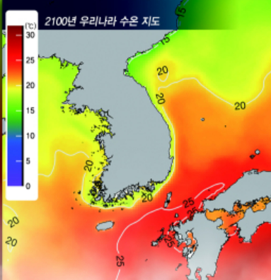
분석 결과
수온이 상승이 오징어의 어획량 감소에 영향을 줬지만 미미하다
수온의 영향보다, 어장 지도의 북상으로 인한 중국의 남획과 불법어선으로 인해 우리나라 어획량이 크게 줄어든 것으로 보인다
수온 상승 자체의 영향보다 수온상승에 따른 생태계의 변화가
어획에 더 많은 영향을 끼친다는 것을 알게 되었다
출처: 현대해양 (https://www.hdhy.co.kr/news/articleView.html?idxno=15429)

Slide 12

2014~2023
수온에 따른 꽁치 어획량 분석
해마다 수온이 변화함에 따라 어획량 변화
2024.08.01

Slide 13
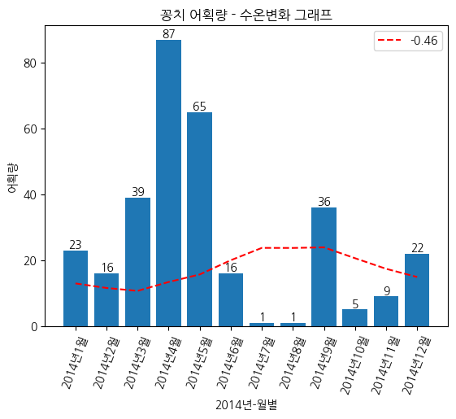
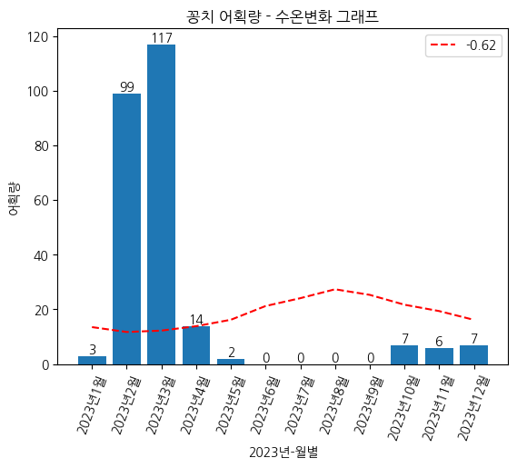
SIMPLE PRESENTATION TEMPLATES
데이터 분석
1. 수온과 꽁치 어획량의 관계
2. 어획량 특이점 (최소,최대) 분석
3. 연간 꽁치 총 어획량 분석
> 2014년 ~ 2023년 월별 꽁치 어획량-수온 그래프
A simple presentation template suitable for both long and short articles
2024.07.25

Slide 14
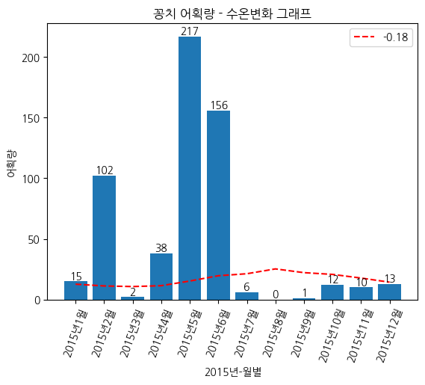
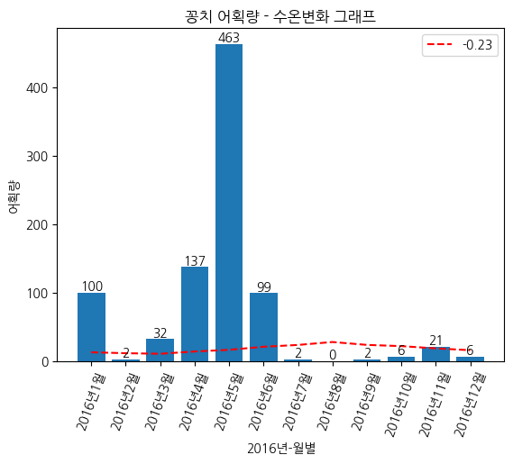
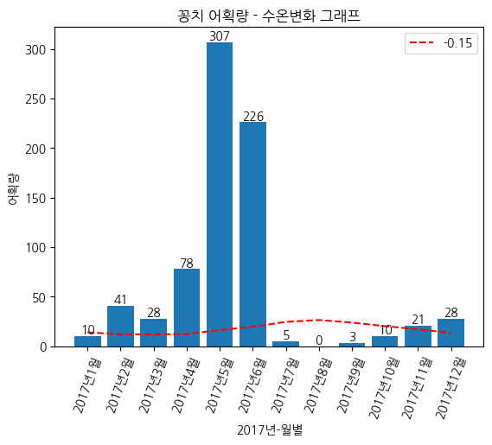
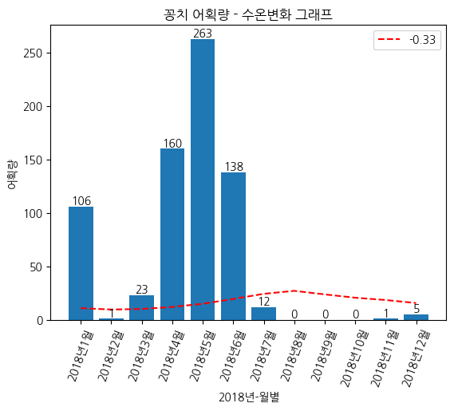
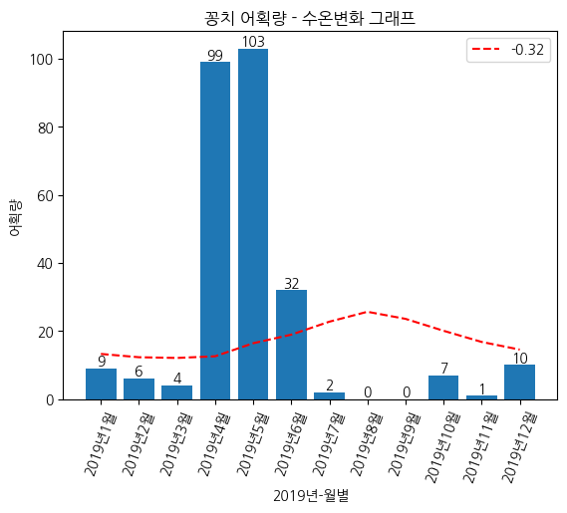
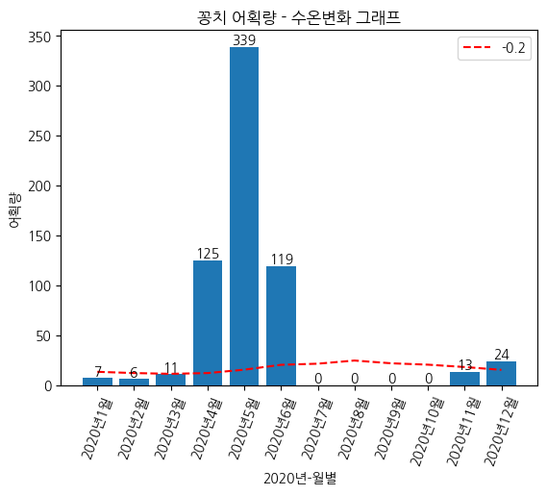
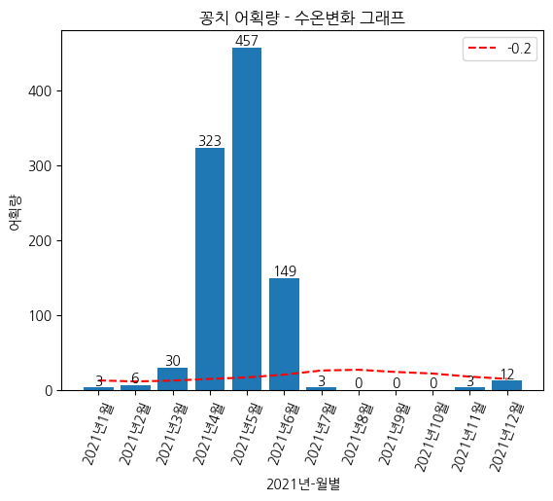
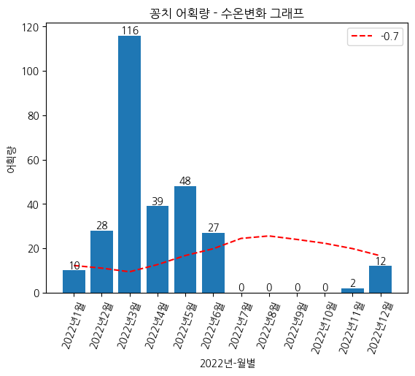
SIMPLE PRESENTATION TEMPLATES
데이터 분석
1. 수온과 꽁치 어획량의 관계
2. 어획량 특이점 (최소,최대) 분석
3. 연간 꽁치 총 어획량 분석
> 2014년 ~ 2022년 월별 꽁치 어획량-수온
꽁치 어획량은 수온과 음의 상관 관계.
꽁치는 수온이 높을 때는 어획량이 거의 없고
수온이 낮을 때 어획량이 높음.
> 2014년 ~ 2022년 월별 꽁치 어획량-수온 그래프
A simple presentation template suitable for both long and short articles
2024.07.25

Slide 15
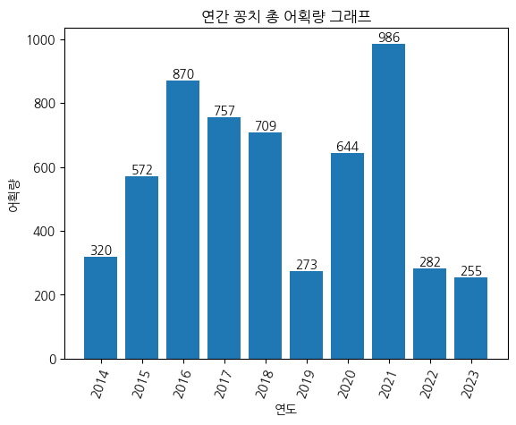
SIMPLE PRESENTATION TEMPLATES
데이터 분석
1. 수온과 꽁치 어획량의 관계
2. 어획량 특이점 (최소,최대) 분석
3. 연간 꽁치 총 어획량 분석
> 2014년 ~ 2023년 연간 꽁치 어획량 그래프
A simple presentation template suitable for both long and short articles
2024.07.25

Slide 16
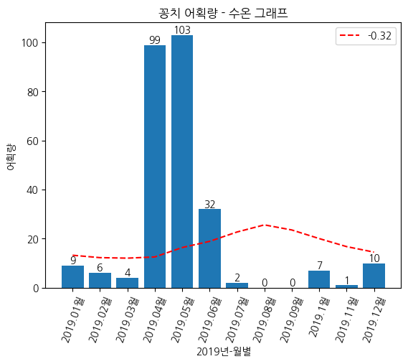
SIMPLE PRESENTATION TEMPLATES
데이터 분석
1. 수온과 꽁치 어획량의 관계
2. 어획량 특이점 (최소,최대) 분석
3. 연간 꽁치 총 어획량 분석
2019년 꽁치 어획량은 1월~3월, 7월~12월간 어획이 약 40톤 가량에 불과함.
A simple presentation template suitable for both long and short articles
2024.07.25

Slide 17
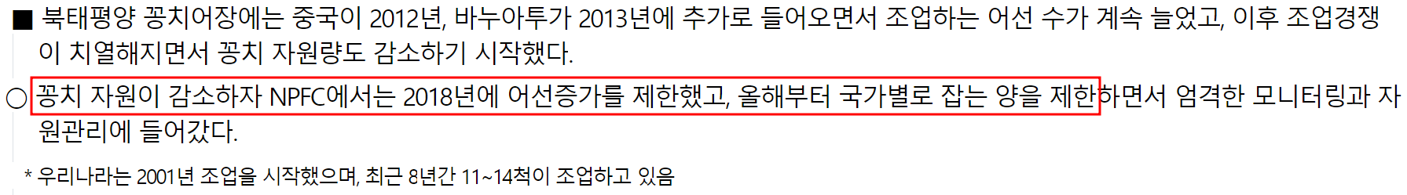
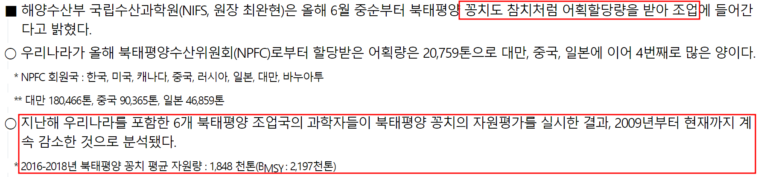
SIMPLE PRESENTATION TEMPLATES
데이터 분석
1. 수온과 꽁치 어획량의 관계
2. 어획량 특이점 (최소,최대) 분석
3. 연간 꽁치 총 어획량 분석
출처: 국립수산과학원 - 보도자료
A simple presentation template suitable for both long and short articles
2024.07.25

Slide 18
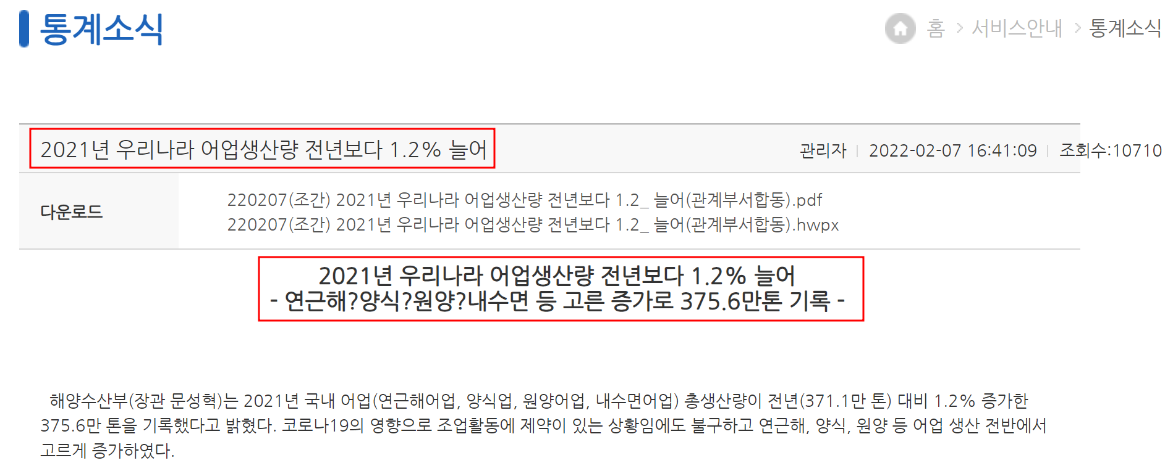
SIMPLE PRESENTATION TEMPLATES
데이터 분석
1. 수온과 꽁치 어획량의 관계
2. 어획량 특이점 (최소,최대) 분석
3. 연간 꽁치 총 어획량 분석
>.
>.
>.
출처: 해양수산통계시스템 - 통계소식
A simple presentation template suitable for both long and short articles
2024.07.25

Slide 19
SIMPLE PRESENTATION TEMPLATES
데이터 분석
1. 수온과 꽁치 어획량의 관계
2. 어획량 특이점 (최소,최대) 분석
3. 연간 꽁치 총 어획량 분석
> 연간 꽁치 총 어획량은 해마다 감소하는 추세.
> 2019년과 2021년의 어획량은 이상점으로 확인됨.
A simple presentation template suitable for both long and short articles
2024.07.25

Slide 20
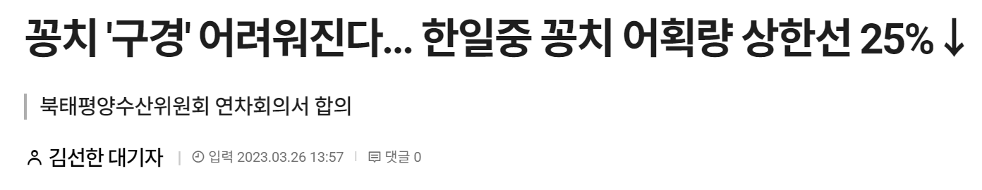
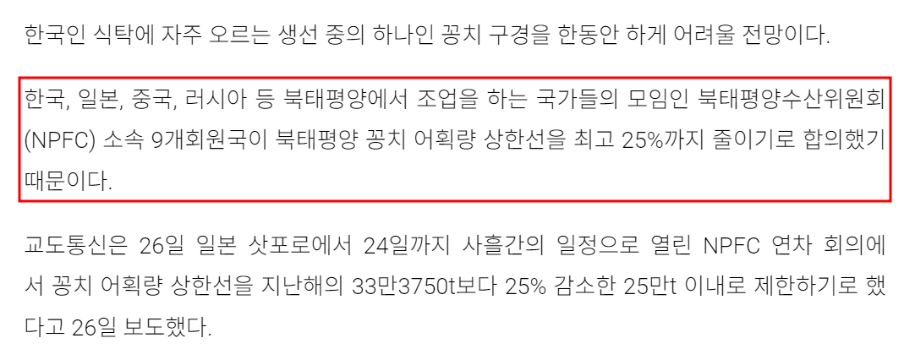
SIMPLE PRESENTATION TEMPLATES
데이터 분석
1. 수온과 꽁치 어획량의 관계
2. 어획량 특이점 (최소,최대) 분석
3. 연간 꽁치 총 어획량 분석
출처: 국립수산과학원 - 보도자료
A simple presentation template suitable for both long and short articles
2024.07.25

Slide 21

SIMPLE PRESENTATION TEMPLATES
종합 정리 및 결론
> 수온 변화에 따른 꽁치의 특성을 확인 >> 꽁치는 한류성 어종
> 수온 변화에 따라 꽁치의 어획량이 영향받음을 확인하였으나,
> 북태평양의 꽁치 자원이 감소함에 따라 NPFC의 회원국들이
꽁치 어획량을 제한하기로 협의.
> 즉, 국내의 꽁치의 어획량은 수온변화의 요인 외에 외부적인 요인 영향을 많이 받고 있음을 알 수 있었음.
A simple presentation template suitable for both long and short articles
2024.07.25

Slide 22
데이터분석_Mini_Project_4조
기후변화에 따른 사회적, 환경적 변화 분석
한국의 수온 변화에 따른 어획량 변화 분석
2024.08.01

Slide 23
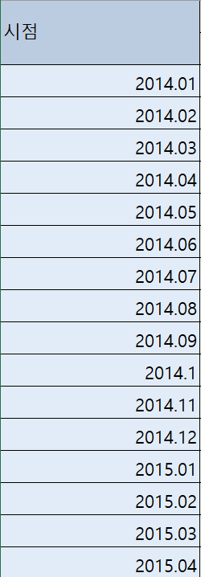
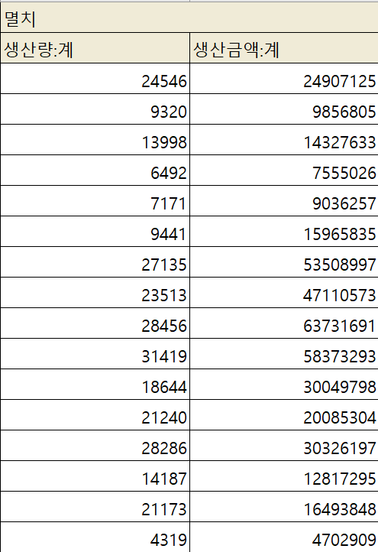
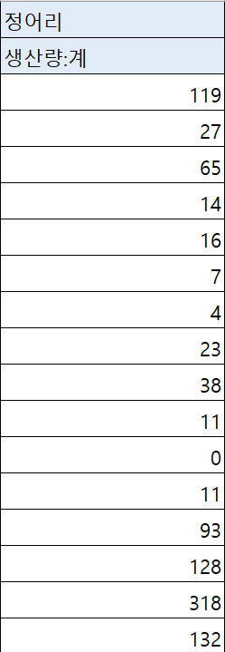
SIMPLE PRESENTATION TEMPLATES
데이터 관련 설명
난류성 어종인 멸치의
2014년 부터 2023년까지의 어획량 데이터
출처 : KOSIS, 어업생산동향 총괄표
데이터 파일명 : 어업별_품종별_통계.xlsx
A simple presentation template suitable for both long and short articles
2024.08.01

Slide 24
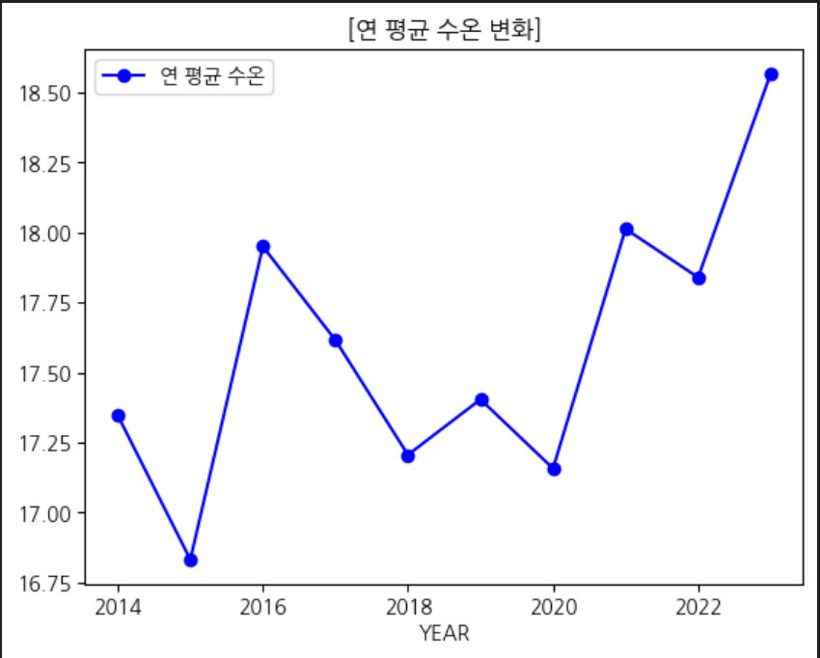
SIMPLE PRESENTATION TEMPLATES
데이터 분석
1. 연도별 평균 수온
2. 난류성 어종인 멸치의 어획량 추이
3. 원인 분석
4. 분석 결과
> 수온은 대체로 오르는 추세를 보인다.
> 2016년과 2021년은 변화량이 크다.
A simple presentation template suitable for both long and short articles
2024.08.01

Slide 25
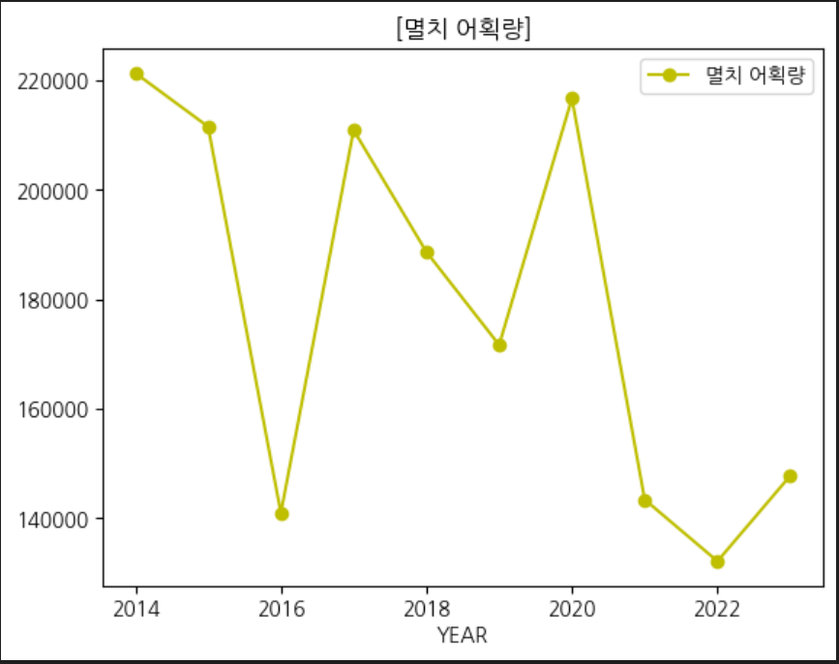
SIMPLE PRESENTATION TEMPLATES
데이터 분석
1. 연도별 평균 수온
2. 난류성 어종인 멸치의 어획량 추이
3. 원인 분석
4. 분석 결과
> 난류성 어종인 멸치가 수온 상승에 따라 어획량이 증가할 것으로 예상 했으나 추이를 보면 오히려 감소하는 모습이다.
> 이러한 추이가 나타나는 원인 파악
A simple presentation template suitable for both long and short articles
2024.08.01

Slide 26
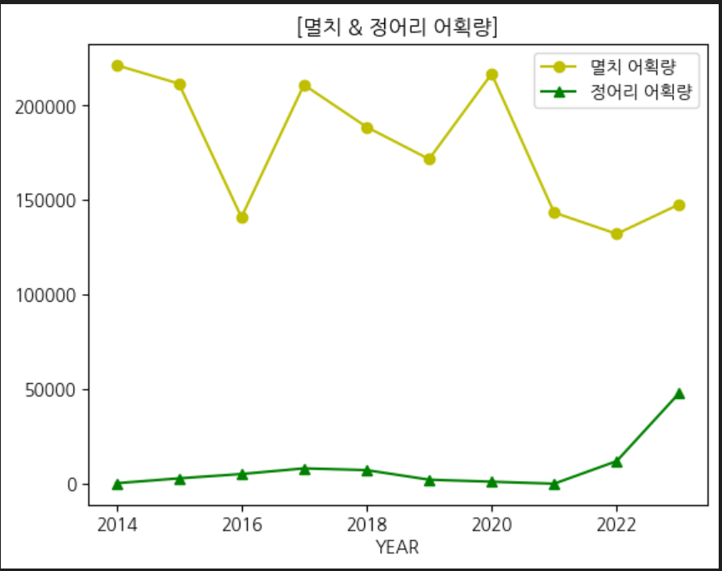
SIMPLE PRESENTATION TEMPLATES
데이터 분석
1. 연도별 평균 수온
2. 난류성 어종인 멸치의 어획량 추이
3. 원인 분석
4. 분석 결과
원인 1. 수온 상승으로 인한 정어리 유입
>수온 상승에 따라 멸치의 치어를 먹이로 삼는 정어리 개체 수가 증가하면서 멸치의 어획량이 감소하는 요인으로 작용
A simple presentation template suitable for both long and short articles
2024.08.01

Slide 27
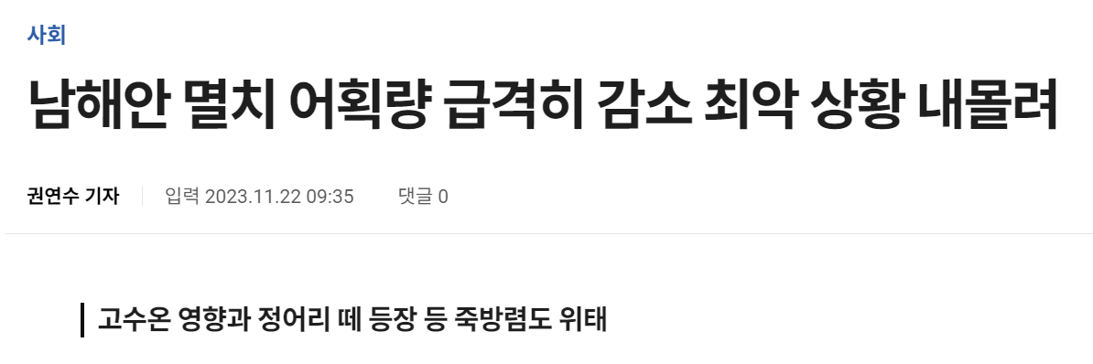
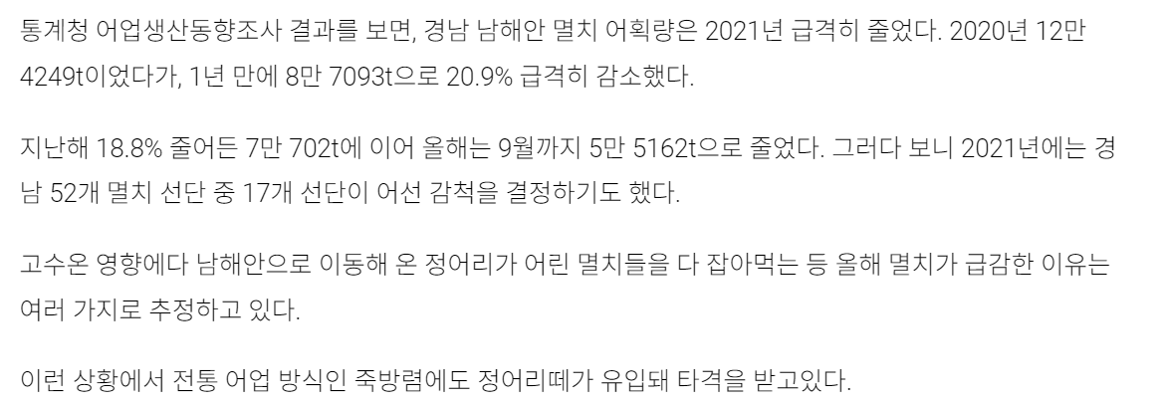
SIMPLE PRESENTATION TEMPLATES
데이터 분석
1. 연도별 평균 수온
2. 난류성 어종인 멸치의 어획량 추이
3. 원인 분석
4. 분석 결과
관련 기사
A simple presentation template suitable for both long and short articles
2024.08.01

Slide 28
SIMPLE PRESENTATION TEMPLATES
데이터 분석
1. 연도별 평균 수온
2. 난류성 어종인 멸치의 어획량 추이
3. 원인 분석
4. 분석 결과
> 수온이 급격히 상승한 시기와 어획량이 크게 감소한 시기가 일치
> 2016년, 2021년
원인 2. 급격한 수온 변화로 인한 폐사
A simple presentation template suitable for both long and short articles
2024.08.01

Slide 29

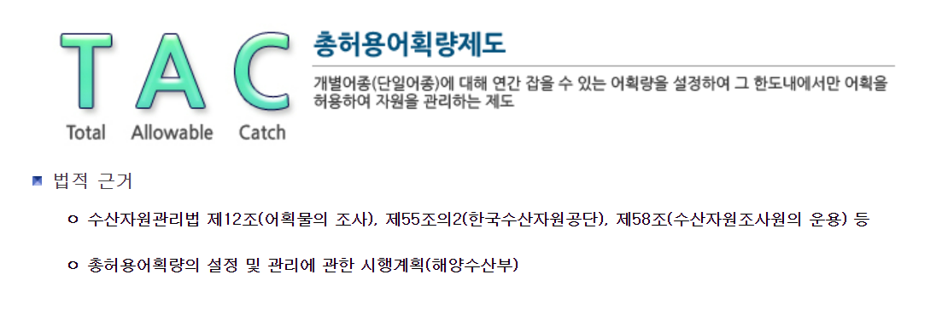

SIMPLE PRESENTATION TEMPLATES
데이터 분석
1. 연도별 평균 수온
2. 난류성 어종인 멸치의 어획량 추이
3. 원인 분석
4. 분석 결과
원인3. 총허용어획량제도 (TAC)
A simple presentation template suitable for both long and short articles
2024.08.01

Slide 30

SIMPLE PRESENTATION TEMPLATES
분석 결과
> 어획량에 영향을 주는 것은 수온 변화만이 아니다
A simple presentation template suitable for both long and short articles
2024.08.01

Slide 31
경북대학교 KDT 6기생 안효준
2014~2023년 수온에 따른
고등어 어획량 분석
수온이 올라가면 고등어 어획량이 증가할까?
2024.08.01

Slide 32

SIMPLE PRESENTATION TEMPLATES
데이터 분석
1. 연도별 수온 변화 분석
2. 수온과 고등어 어획량의 상관관계 분석
3. 연도별 고등어 어획량 분석
> 2014년에 비해 2023년의 수온이 1도 이상 상승하였다.
A simple presentation template suitable for both long and short articles

Slide 33

SIMPLE PRESENTATION TEMPLATES
데이터 분석
1. 연도별 수온 변화 분석
2. 수온과 고등어 어획량의 상관관계 분석
3. 연도별 고등어 어획량 분석
출처: https://www.khan.co.kr/article/201008242147555
> 바다 수온이 1도 상승했다는 말은 핵폭탄 2800만개의 에너지가 필요하다는 의미이며 지구 환경에 큰 부담이 된다.
> 여기서 수온이 올라가면 난류성 어종인 고등어의 어획량이 증가하지 않았을까 생각하고 수온과 고등어 어획량의 상관관계를 파악하기로 결정
A simple presentation template suitable for both long and short articles

Slide 34

SIMPLE PRESENTATION TEMPLATES
데이터 분석
> 수온이 증가함에 따라 난류성 어종인 고등어의 어획량이 증가할 것으로 생각했지만 큰 상관관계는 발견하지 못하였다.
> 여기서 추가적인 확인을 위해 연도별 고등어 어획량을 확인해보기로 결정
1. 연도별 수온 변화 분석
2. 수온과 고등어 어획량의 상관관계 분석
3. 연도별 고등어 어획량 분석
A simple presentation template suitable for both long and short articles

Slide 35

SIMPLE PRESENTATION TEMPLATES
데이터 분석
1. 연도별 수온 변화 분석
2. 수온과 고등어 어획량의 상관관계 분석
3. 연도별 고등어 어획량 분석
> 실제로 연도별 그래프에서도 고등어 어획량이 증가하는 경향은 보이지 않았다.
> 아마 어획량은 수온 뿐만 아니라 중국 어선의 불법 어획 등을 포함한 다양한 요인이 영향을 미치는 것으로 추측
A simple presentation template suitable for both long and short articles

Slide 36
SIMPLE PRESENTATION TEMPLATES
데이터 분석
1. 연도별 수온 변화 분석
2. 수온과 고등어 어획량의 상관관계 분석
3. 연도별 고등어 어획량 분석
> 특이점으로 2018년 고등어 어획량이 최고점을 찍었다가 2019년과 2020년에 갑자기 급감한 것을 확인했으며 왜 그런지 이유를 찾아보기로 결정
A simple presentation template suitable for both long and short articles

Slide 37



SIMPLE PRESENTATION TEMPLATES
자료 조사
1. 2018년 고등어 어획량이 많은 이유
2. 2019, 2020년 고등어 어획량이 급감한 이유
출처: https://www.busan.com/view/busan/view.php?code=20181204000272
출처: https://www.news1.kr/economy/trend/3554533
A simple presentation template suitable for both long and short articles

Slide 38



SIMPLE PRESENTATION TEMPLATES
자료 조사
1. 2018년 고등어 어획량이 많은 이유
2. 2019, 2020년 고등어 어획량이 급감한 이유
출처: https://www.khan.co.kr/economy/economy-general/article/201910211325001
> 실제로 금어기와 휴어기가 효과적이라는 것으로 나타났다.
> 2018년에 휴어기를 1개월에서 2개월로 늘린 결과 전년도 대비 어획량이 87.3% 증가했다.
A simple presentation template suitable for both long and short articles

Slide 39


SIMPLE PRESENTATION TEMPLATES
자료 조사
1. 2018년 고등어 어획량이 많은 이유
2. 2019, 2020년 고등어 어획량이 급감한 이유
출처: https://www.donga.com/news/Economy/article/all/20190904/97275210/9
출처: https://kid.chosun.com/site/data/html_dir/2021/05/06/2021050602315.html
> 휴어기를 2개월에서 3개월로 늘리면서 조업이 이뤄지지 못해 어획량이 감소하였다.
> 휴어기를 적당히 늘리면 도움이 되지만 너무 많이 늘리게 되면 오히려 독이 된다는 것을 느낌
A simple presentation template suitable for both long and short articles

Slide 40





SIMPLE PRESENTATION TEMPLATES
분석 결과
> 고등어 어획량은 수온 외의 다양한 요인이 복합적으로 작용하여 결정된다.
출처: https://blog.naver.com/greenstartkr/221818015475
A simple presentation template suitable for both long and short articles

Slide 41

SIMPLE PRESENTATION TEMPLATES
종합 정리
출처: https://www.hdhy.co.kr/news/articleView.html?idxno=15429
> 처음에는 수온에 따라 고등어의 어획량이 증가할 것으로 생각하여 분석을 진행하였지만 우리나라의 어획량 데이터를 수집하는 것이 많이 어려웠고, 생각보다 어획량이라는 것은 다양한 요인들이 복합적으로 작용한다는 것을 깨달았다.
> 하지만, 지구 온난화라는 기후 변화에 의해 한파, 태풍, 집중호우, 가뭄 등 기상 이변이 많이 발생한 것은 명백한 사실이며 어획량에도 많은 영향을 끼칠 것이다. 따라서 전 세계는 탄소중립을 실천하고 지구 온난화를 해결하기 위해 노력해야 할 것이다.
A simple presentation template suitable for both long and short articles

Slide 42

감사합니다.
4조

